Slide 1
LA CARTOGRAPHIE DES RISQUES
C7 UE 4.8 s6 Qualité des soins , évaluation des pratiques
Promo IDE 2021/2024
Pauline vauclair

Slide 2
Selon l’ HAS:
« Le risque fait parti de toute activité humaine , a fortiori dans un domaine complexe et en constante évolution comme celui de la santé. Pour faire face à la maladie, les professionnels de santé mettent en œuvre différentes actions ( préventives, diagnostiques et thérapeutiques) et différentes organisations ( plateforme de soins, ( …) coopération entre professionnels de santé ( …)), souvent innovantes , dont l’objectif est d’apporter un bénéfice aux patients. Cependant ces actions et ces organisations peuvent avoir des conséquences négatives , appelées évènements indésirables, expressions possibles des risques insuffisamment maitrisés… »

Slide 3
La gestion des risques:
Selon l’ ARS Auvergne, Rhône Alpes, la gestion des risques est définie comme « un processus continu, coordonné et intégré à l’ensemble d’une organisation, qui permet l’identification, l’analyse et la maitrise des dysfonctionnements qui ont causés ou auraient pu causer des dommages à un patient, à un visiteur ou à un membre du personnel, aux biens de ceux-ci ou à ceux de l’établissement. La gestion des risques ne vise pas à éviter le risque mais à déterminer en fonction d’une stratégie , les risques que l’on peut assumer sans mettre en péril la vie de l’entreprise ».

Slide 4
La gestion des risques:
Elle cherche donc à les identifier, les évaluer, les traiter. Les objectifs de mise en place d’un tel dispositif sont donc de prévoir les risques qui peuvent affecter l’ entreprise, mais également les contrôler pour en diminuer la fréquence de survenue et d’en limiter la gravité ».
A la différence de la qualité qui vise le « zéro défaut » , la gestion des risques s’organise autour des conséquences potentielles.
Gérer le risque, c’est se servir du malheur pour éviter qu’il ne survienne ou limiter ses effets !
Notes:
La démarche qualité est obligatoire depuis 1996 . Elle est le socle de la certification des Ets de santé par la HAS.

Slide 5
La cartographie des risques c’est:
C’est une exigence de l’HAS. Lors de la deuxième itération de la certification nommée V2-V2007 débutée en 2005, et de la troisième en janvier 2010, L’HAS demande aux Ets de Santé d’évaluer leurs risques selon une approche pro-active ( a priori) et rétroactive ( a postériori).
La cartographie des risques s’inscrit dans l’approche a priori.

Slide 6
La cartographie des risques c’est:
Un outil , une méthode visualisation de données.
Un outil qui se construit autour d’une volonté de dialogue. Dialogue qui va permettre de passer d’un risque à l’autre.
Comprendre et de rendre visible les risques relatifs au fonctionnement d’une organisation.
Ce n’est pas une finalité. Elle doit entre réinterrogée fréquemment car le contexte évolue et que le paysage des risques est en constante évolution.

Slide 7
La cartographie des risques nécessite :
Une bonne connaissance de l’organisation
Un travail de groupe multidisciplinaire
De la communication et de l’échange entre les professionnels qui participent à cette organisation
De la méthode :
Nommer le risque, identifier les causes , identifier les conséquence
De la rigueur

Slide 8
La cartographie des risques permet :
Connaitre et suivre le profil de l’organisation
Obtenir une vision consensuelle
Diffuser une culture commune
Faire évoluer les pratiques de l’organisation et adopter une gestion proactive des risques

Slide 9
La méthode de la cartographie des risques :
Recenser les étapes du processus
Recenser les activités
Identifier les moments à risque
Identifier les risques inhérents à l’activité
Analyser ces risques a priori
Réaliser une cotation
Evaluer l’exposition au risque
Notes:
Risque incendie: en fonction de l’activité de l’entreprise, le risque va varier au niveau de la fréquence. L’impact sera toujours le même.
Actions possibles : FC Incendie, Extincteur, Vérification électrique, détection incendie.

Slide 10
Une cartographie des risques, la méthode :
1. Identifier le risque : Connaitre le risque permet de mieux le prévenir. Cette étape consiste à la recherche de tous les événements ou dysfonctionnements qui sont à l’origine de perturbations. ( source potentielle: les FEI)
Notes:
Risque incendie: en fonction de l’activité de l’entreprise, le risque va varier au niveau de la fréquence. L’impact sera toujours le même.
Actions possibles : FC Incendie, Extincteur, Vérification électrique, détection incendie.

Slide 11
Une cartographie des risques, la méthode :
2. Evaluer le risque: Analyser en détail et quantifier des risques. Mesurer leurs conséquences en terme de gravité et de fréquence.
Notes:
Risque incendie: en fonction de l’activité de l’entreprise, le risque va varier au niveau de la fréquence. L’impact sera toujours le même.
Actions possibles : FC Incendie, Extincteur, Vérification électrique, détection incendie.

Slide 12
Une cartographie des risques, la méthode :
3. Rechercher des solutions : Mettre en place des mesures de protection afin de limiter la gravité du risque, et diminuer la fréquence de survenue.
Notes:
Risque incendie: en fonction de l’activité de l’entreprise, le risque va varier au niveau de la fréquence. L’impact sera toujours le même.
Actions possibles : FC Incendie, Extincteur, Vérification électrique, détection incendie.

Slide 13
Une cartographie des risques, la méthode :
4. Suivre les actions mises en place et l’évolution du risque : Vérification de la mise en œuvre des mesures et de leur réajustement si nécessaire. Suivi des indicateurs.
Notes:
Risque incendie: en fonction de l’activité de l’entreprise, le risque va varier au niveau de la fréquence. L’impact sera toujours le même.
Actions possibles : FC Incendie, Extincteur, Vérification électrique, détection incendie.

Slide 14
Une cartographie des risques, la finalité:
Formaliser une analyse exhaustive du processus
Mettre en place des outils correctifs
Développer une culture de la gestion des risques
Incrémenter le compte qualité dans le cadre de la certification

Slide 15
Différentes cartographies des risques
Droits du patients
Prise en charge médicamenteuse
Prise en charge des patients en fin de vie
Parcours patient
Prise en charge de la douleur
…..

Slide 17
Fiches d’évènements indésirables à l’IFSI : PAQ (proposition d’amélioration de la qualité)
Exemple

Slide 18
Fiche d’évènement indésirable…à l’hôpital !
Exemple!

Slide 19
CREX: comité de retour d’expérience
« Le CREX est une démarche organisée et systématique de recueil et d'analyse méthodique des évènements indésirables associés aux soins sans conséquences graves pour le patient, et des évènements précurseurs de risques, en vue de comprendre ce qui s'est passé et éviter de reproduire une situation comportant un risque ».

Slide 20
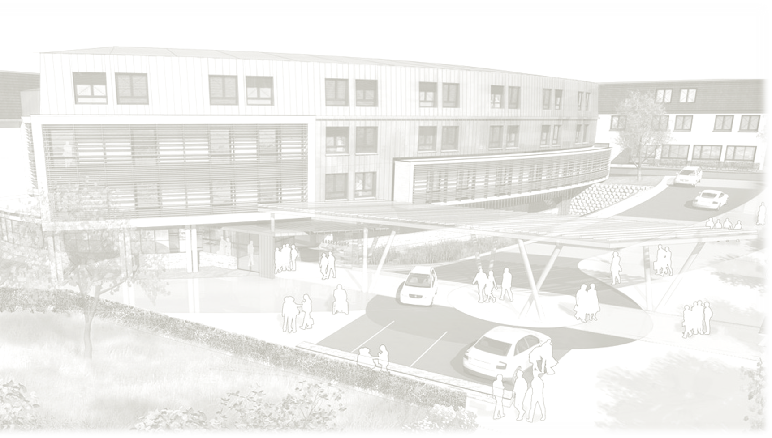
Centre Hospitalier de Sarrebourg CREX
Rapport d’analyse

Slide 21
Centre Hospitalier de Sarrebourg CREX
Identification de l’évènement :
Pilotes de l’analyse :
Date de rédaction :
Date de l’évènement :
Evènement choisi par le CREX :

Slide 22
Centre Hospitalier de Sarrebourg CREX
Qui voir

Slide 23
Centre Hospitalier de Sarrebourg CREX
Chronologie des faits

Slide 24
Date | Faits | Ecart | Causes identifiées | Contexte | Actions correctives proposées
Centre Hospitalier de Sarrebourg CREX Prise en charge médicamenteuse

Slide 25
Centre Hospitalier de Sarrebourg CREX
N° | Actions correctives proposées | Responsables | Délais
1

Slide 26
Bibliographie
https://www.requa.fr/sanitaire/100/formation-et-accompagnement-a-la-mise-en-place-de-comite-de-retour-d-experience-crex

